Slide 1

CHÀO MỪNG CÁC EM ĐẾN VỚI TIẾT HỌC

Slide 2

Khởi động

Slide 3

BẢNG NHÂN 5

Slide 4

Tiết 2

Slide 5

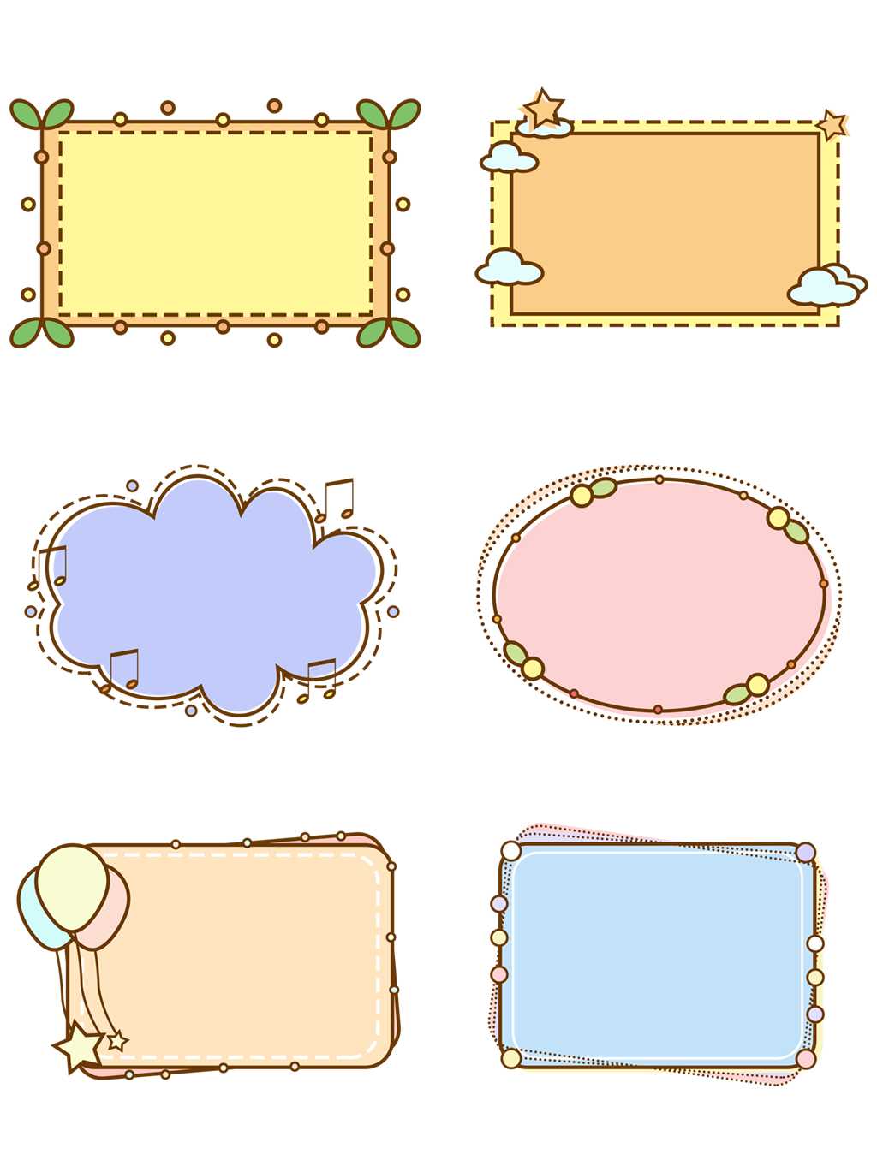
2
Tính :
5 kg x 2
5 kg x 4
= 10 kg
5 cm x 8
5 dm x 9
= 40 cm
= 20 kg
= 45 dm
= 35 l
5 l x 7
5 l x 5
= 25 l

Slide 6
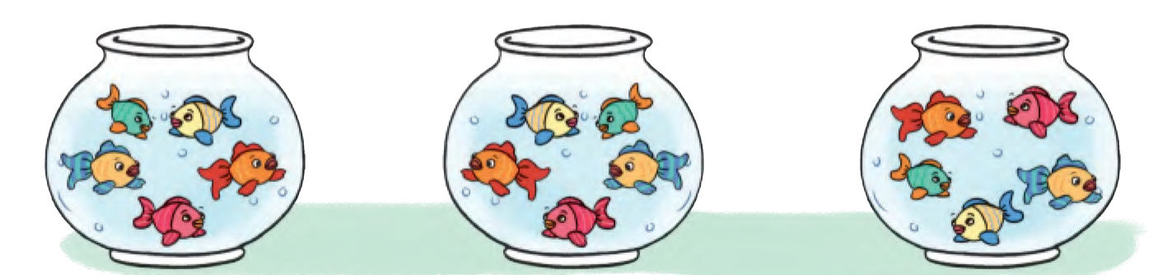

3
a) Nêu phép nhân thích hợp với mỗi tranh vẽ:
?
?
?
=
?
5
x
3
15
?
?
?
=
?
5
x
4
20

Slide 7
b) Kể một tình huống có sử dụng phép nhân 5 x 3 trong thực tế
3
Mẹ có 3 túi bánh, mỗi túi gồm 5 cái bánh
5 x 3 = 15 (cái bánh)

Slide 8

4
a) Hãy đếm thêm 5:
10
?
30
?
?
5
?
?
35
?
45
50
15
?
25
40
20

Slide 9
4
b) Xếp các chấm tròn thích hợp với phép nhân 5 x 5; 5 x 7
5 x 5
5 x 5 = 25

Slide 10
4
b) Xếp các chấm tròn thích hợp với phép nhân 5 x 5; 5 x 7
5 x 7
5 x 7 = 35

Slide 11

CỦNG CỐ
5 cm x 9
5 kg x 1
= 45 cm
= 5 kg
5 dm x 6
5 l x 3
= 30 dm
= 15 l

Slide 12
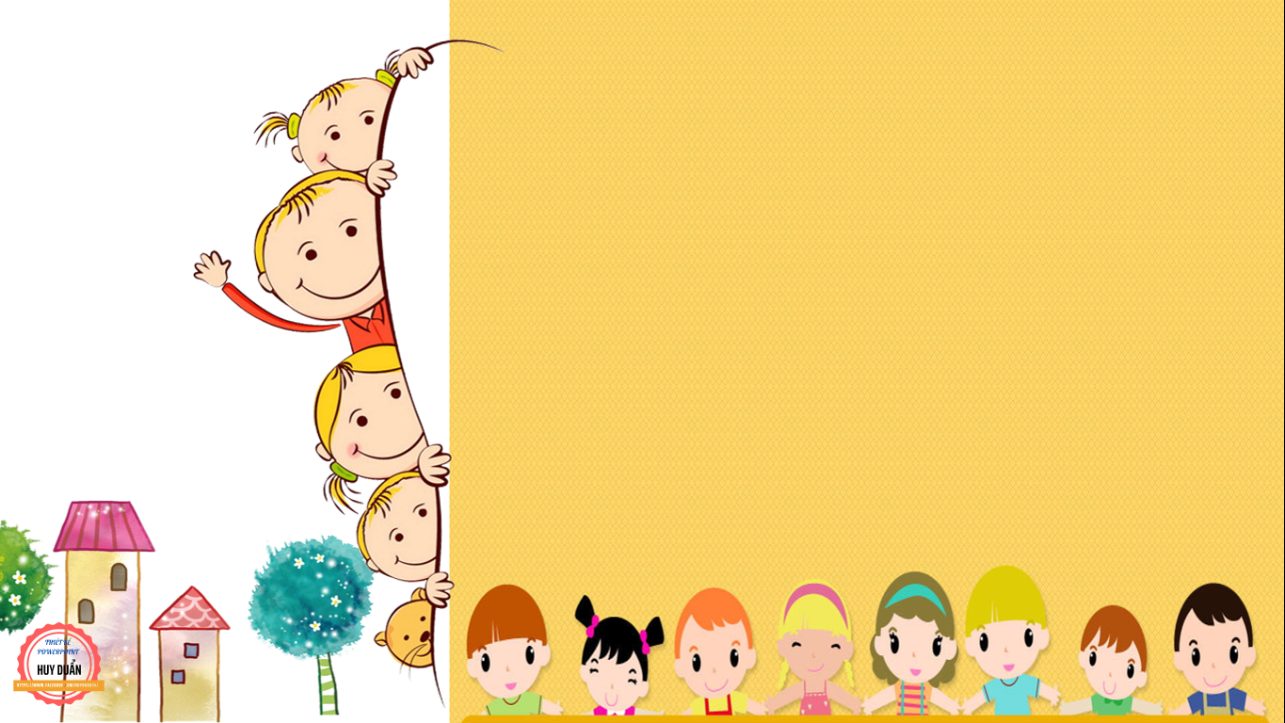
CỦNG CỐ - DẶN DÒ

